Slide 1














自强
弘毅
求是
拓新
汇报人：周小舟
指导老师：秦一
Notes:
51PPT模板网，幻灯片演示模板及素材免费下载！
51PPT模板网 唯一访问网址：www.51pptmoban.com

Slide 2





目录
壹
选题背景与意义
贰
研究过程与方法
Background And Significance Of The Topic
Research Process And Method
叁
研究内容与应用
肆
论文总结与文献
Research content and application
Thesis summary and literature

Slide 3






Background And Significance Of The Topic

Slide 4


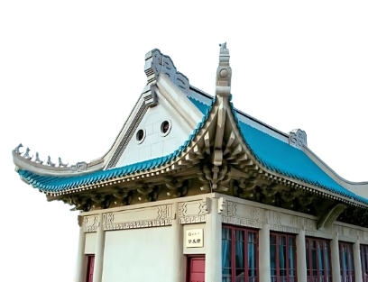
选题背景
互联网产业不断快速发展
在国家政策和技术发展的支持下，互联网不断革新和发展并逐渐与传统产业相融合，渗透于传统产业的设计、生产、销售等全过程，促使其向数字化、智能化、网络化深度发展。
93984万人
67.0%
99.2%
网名规模
互联网普及率
手机使用率
选题背景与意义
研究过程与方法
研究内容与应用
论文总结与文献

Slide 5
选题背景
互联网企业在创新发展的同时也伴随着风险与挑战
重视风险问题
互联网泡沫破灭
将风险研究和管理提上日程
星耀公司
自身存在风险问题
新唐公司
做好防范措施
惨遭失败
选题背景与意义
研究过程与方法
研究内容与应用
论文总结与文献

Slide 6
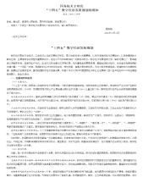
研究目的
相关数据和指标
相关数据和指标
相关数据和指标
财务风险识别
财务风险评价
财务风险控制
分析财务风险形成的原因，找到问题所在，提出合理的建议
提高企业自身风险应对能力和市场竞争力
为互联网行业提供一些借鉴
选题背景与意义
研究过程与方法
研究内容与应用
论文总结与文献

Slide 7

研究意义
理论意义
在研读国内外文献资料的过程中，发现对互联网行业财务风险相关的研究较少，且大多数的研究停留于整个行业的研究，没有具体化，总体来说比较宏观。
论文将采用“四阶段症状”分析法和Z计分模型对星耀公司的财务风险进行全面综合的分析，从而深化之前的理论研究。
现实意义
星耀企业是中国互联网公司中最具代表性的，它处于中国互联网公司发展的最前沿。
论文据此建立的财务风险评价体系与提出的控制措施，可以给同行业其他公司提供借鉴，为实现企业目标提供合理保障具有一定现实意义。
选题背景与意义
研究过程与方法
研究内容与应用
论文总结与文献

Slide 8
Research Process And Method

Slide 9

研究过程
确定论题
提出问题
发现风险
1
2
3
6
5
4
总结与不足
控制风险
分析风险
选题背景与意义
研究过程与方法
研究内容与应用
论文总结与文献

Slide 10

研究方法
文献研究法
案例分析法
以研究内容为基础，结合研究目的，以企业财务风险管理为主题，通过学术网站查找相关文献，阅读大量相关书籍，收集整理相关数据资料。
以互联网行业中具体的某一公司为研究案例，运用财务风险的相关理论进行分析，在对案例公司进行深入研究的同时也为类似企业提供参考。
定性与定量分析法
指标和趋势分析法
定性和定量分析法相结合，综合评价目标公司的财务风险情况，从而提前预警，有针对性的提出应对措施。
对案例公司的各类财务指标及其趋势变化进行分析，对案例公司的财务风险进行全面准确的识别。
选题背景与意义
研究过程与方法
研究内容与应用
论文总结与文献

Slide 11
Research content and application

Slide 12
互联网行业风险现状
1
2
3
4
筹资风险
投资风险
运营风险
流动性风险
互联网企业以无形资产为主，初期建设成本低，但面临筹资难题和经营风险，需通过优化管理和拓展融资渠道来确保资金链稳定和持续发展。
互联网企业成长依赖客户流量积累，产品需快速迭代以吸引用户。这种快速发展带来不确定性，投资回报周期长，增加了投资风险。
互联网企业以轻资产模式运营，依赖互联网技术快速更新。无形资产虽未在财务报表中充分反映，却对企业价值创造有重大影响，对决策至关重要。
互联网企业流动性风险主要关注变现与偿债能力，需重视应收账款管理，通过账龄分级和实时跟踪，确保资金流稳定，防止坏账。
选题背景与意义
研究过程与方法
研究内容与应用
论文总结与文献

Slide 13
互联网行业财务状况
63.04%
融资案例
32.45%
融资规模
自2018年第四季度起，互联网行业发展减速，融资活跃度下降，行业进入转型调整、动能转换的新时期。
选题背景与意义
研究过程与方法
研究内容与应用
论文总结与文献
Notes:
51PPT模板网，幻灯片演示模板及素材免费下载！
51PPT模板网 唯一访问网址：www.51pptmoban.com

Slide 14
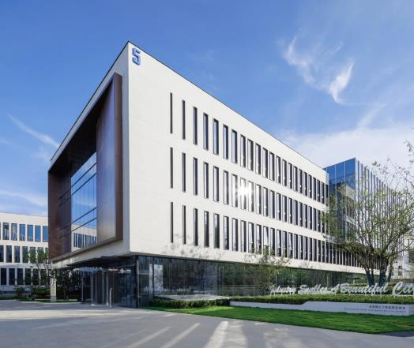




公司简介
星耀公司
杭州市星耀计算机系统有限公司
1998年11月11日在杭州市成立，并于2004年6月在香港联合交易所主板上市。
以QQ为基础，不断研发新产品，向多元化方向发展，主要通过社交平台微信和QQ以及通信连接起各个用户，为他们提供方便的服务。
服务众多用户，通过广告平台触及亿级消费者，结合金融科技与企业服务，推动合作伙伴数字化发展。
坚持“用户为本，科技向善”的理念，强调科技创新升级以及社会责任感。
选题背景与意义
研究过程与方法
研究内容与应用
论文总结与文献

Slide 15
近年财务状况
2015-2019年星耀公司资产负债情况
单位：百万元
 | 2015 | 2016 | 2017 | 2018 | 2019
资产 | 306,818 | 395,899 | 554,672 | 723,521 | 953,986
负债 | 184,718 | 209,652 | 277,579 | 367,314 | 465,162
资产负债率 | 0.60 | 0.53 | 0.50 | 0.51 | 0.49
资产、负债增长
资产在逐步增长，是因为公司增加了非流动资产的投资，其中，土地使用权和无形资产投资增长最快，这反映了公司战略的转变。以上数据还反映出负债的快速增长，这当中存在的风险也是值得关注的。
选题背景与意义
研究过程与方法
研究内容与应用
论文总结与文献

Slide 16

组织结构
企业发展事业群
1
微信(WXG)事业群
4
互动娱乐事业群
2
云与智慧产业事业群
5
技术工程事业群
3
六大事业群
平台与内容事业群
6
选题背景与意义
研究过程与方法
研究内容与应用
论文总结与文献

Slide 17
财务风险识别和成因分析
长期偿债能力指标—产权比率变化趋势
短期偿债能力指标—流动比率变化趋势
近五年的产权比率呈下降趋势，说明腾讯公司在2016年上半年前偿债压力较大，存在的财务风险较高，之后采取措施调整资产结构，偿债压力减小，财务风险降低。
流动比率大体呈现一个下降的趋势，与互联网行业相比，腾讯公司的流动比率一直低于行业平均值，说明腾讯公司的短期偿债水平在下降，资产变现能力较差。
选题背景与意义
研究过程与方法
研究内容与应用
论文总结与文献

Slide 18


控制措施及建议
增加筹资渠道
完善投资决策机制
结合公司的发展前景和具体经营情况来选择适合自己的筹资方式，可以分散开来，不局限于一种投资方式。
将层级式决策机制与分散式决策机制结合起来，把投资风险控制在可控范围内。
筹资
风险
投资
风险
关注股权结构
观察市场，把握需求
合理设置内部结构，并有效运用财务杠杆、股权结构分配等比例，实现最佳资本结构。
全方面调查市场，并据此定位市场发展方向，充分把握市场总需求。
选题背景与意义
研究过程与方法
研究内容与应用
论文总结与文献

Slide 19
Thesis summary and literature

Slide 20
结论
筹资渠道单一
风险控制制度欠缺
建立新的筹资渠道
投资活动进展不佳
风险管理意识薄弱
加强前期各项调查
机制不够健全
内控制度不完善
建立健全相关制度
+
互联网行业属于创新型行业，风险很高，需重视财务风险管理。
选题背景与意义
研究过程与方法
研究内容与应用
论文总结与文献

Slide 21


参考文献
[1]张艳.浅析企业财务风险的成因与防范[J].企业技术开发.2005，(24): 33~35.
[2]姜永之.2017.上市公司财务风险管理问题分析[J].中国国际财经：中英文，21.
[3]贾丽花.2017.销售企业财务管理风险控制探析[J].中国国际财经(中英文），18.
[4]李苑苑.2018.企业财务风险管理与控制策略探讨——以海信集团为例[J].现代商业工贸，01.
[5]戚玉芳.2017.新时期企业财务风险管理与控制路径探寻[J].财会学习，23.
[6]申丽.2017.论大数据背景下企业财务管理的挑战与变革[J].中国国际财经(中英文），19.
[7]王玮.2017.企业集团财务风险管理存在的问题及解决办法的分析[J].现代经济信息，22.
[8]王树平.2017.新时期财务管理发展方向[J].商场现代化，23.
[9]张爱丽.2008浅谈企业财务风险及其防范[J].工业审计与会计，3.
[10]张昕.2017.基于财务风险管理视角的财务内控体系的构建[J].中国国际财经(中英文）13.
……
选题背景与意义
研究过程与方法
研究内容与应用
论文总结与文献

Slide 22




自强
弘毅
求是
拓新
汇报人：周小舟
Notes:
51PPT模板网，幻灯片演示模板及素材免费下载！
51PPT模板网 唯一访问网址：www.51pptmoban.com

